Slide 1
Cataloguer les litt. subsahariennes d’expression française
littérature de reconnaissance
d’émancipation
de protestation
de dénonciation
de combats (modérés vs radicaux)
décrivant les problèmes internes aux nouveaux états africains
de l’identité mondiale et purement littéraire

Slide 2
Taiye Selasi : “Bye-bye Babar”
Globalisation
Mondialisation
Migration

Slide 3
Une nouvelle identité métisse de 21ième siècle
Congolois – Tchicaya U Tam’si
Afropean – Léonora Miano
Afropolitain / négropolitain
Nègzagonale

Slide 4
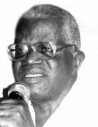
Aké Loba
15 août 1927 – 3 août 2012 (à Aix-en-Provence)
Diplomate de carrière et romancier ivoirien
1960 : Kocoumbo, l’étudiant noir, Paris, Flammarion
1966 : Les fils de Kouretcha, Bruxelles, Éditions de la Francité
1973 : Les Dépossédés, Bruxelles, Éditions de la Francité
1992 : Le Sas des parvenus, Paris, Flammarion

Slide 5
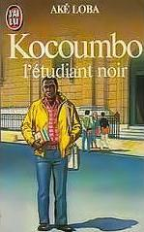
Kocoumbo, l’étudiant noir. Paris : Flammarion, 1960.

Slide 6
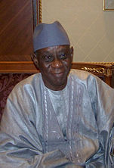
Cheikh Hamidou Kane
le 2 avril 1928
Écrivain et homme politique sénégalais
Le thèmes principaux :
déchirement entre deux cultures
impossibilité de revenir dans son pays natal
tradition vs modernité
passé – présent - avenir

Slide 7
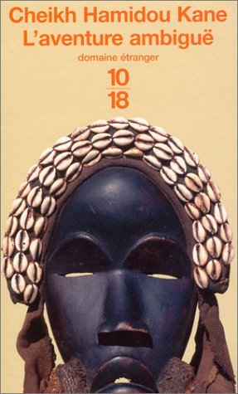
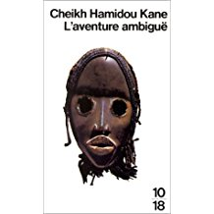
L’Aventure Ambiguë. Paris : Julliard, 1961.

Slide 8
Occidentalisation Européanisation

